Slide 1
BÀI 3. HÀM SỐ LƯỢNG GIÁC
Chương I. Hàm số lượng giác và phương trình lượng giác
Môn Toán – Lớp 11 (Kết nối tri thức với cuộc sống)
Tiết 6 – 7 theo PPCT (T6, T7) · Năm học 2026 – 2027
GV soạn: Trương Tử Trang – Trường THPT Vĩnh Thạnh

Slide 2
MỤC TIÊU BÀI HỌC
Nhận biết bốn hàm số lượng giác
Hàm số chẵn, lẻ, tuần hoàn
Vẽ và đọc đồ thị hàm số
Tìm tập xác định, tập giá trị
Xác định chu kì, khoảng đơn điệu
Giải bài toán thực tiễn
Toán 11 · Bài 3. Hàm số lượng giác 2

Slide 3
KHỞI ĐỘNG: NHỊP THỞ
Vận tốc luồng khí: $v=0,85sin \frac{πt}{3}$
Một chu kì hô hấp bao lâu?
Mỗi phút thở bao nhiêu nhịp?
Khi nào hít vào, thở ra?
Toán 11 · Bài 3. Hàm số lượng giác 3

Slide 4
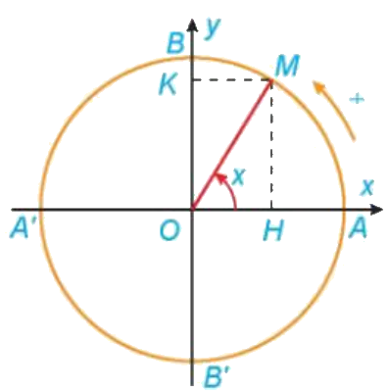
1. ĐỊNH NGHĨA HÀM SỐ LƯỢNG GIÁC
y = sin x, y = cos x: D = ℝ
y = tan x: D = ℝ \ {π/2 + kπ | k ∈ ℤ}
y = cot x: D = ℝ \ {kπ | k ∈ ℤ}
Ví dụ: $y=\frac{1}{cos x}$ xác định khi $x≠\frac{π}{2}+kπ$
Toán 11 · Bài 3. Hàm số lượng giác 4

Slide 5
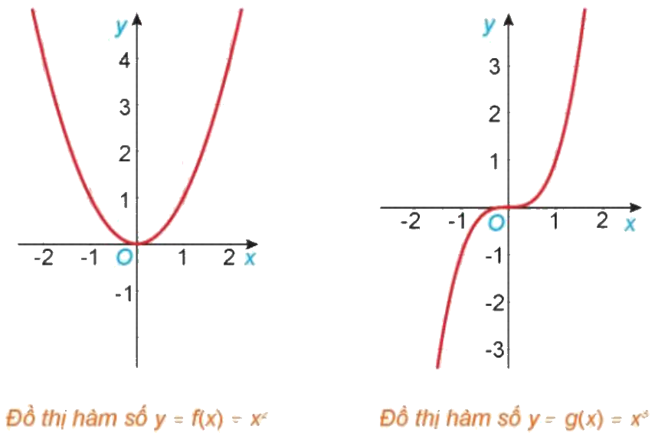
2. HÀM SỐ CHẴN, HÀM SỐ LẺ
Chẵn: f(−x) = f(x), đối xứng qua Oy
Lẻ: f(−x) = −f(x), đối xứng qua O
Ví dụ: f(x) = x sin x là hàm chẵn
Điều kiện: ∀x ∈ D thì −x ∈ D
Toán 11 · Bài 3. Hàm số lượng giác 5

Slide 6
HÀM SỐ TUẦN HOÀN
sin x, cos x: chu kì 2π
tan x, cot x: chu kì π
$y=Asin ωx$: chu kì $T=\frac{2π}{\left|ω\right|}$
f(x + T) = f(x), ∀x ∈ D
Chu kì: số T dương nhỏ nhất
Toán 11 · Bài 3. Hàm số lượng giác 6

Slide 7
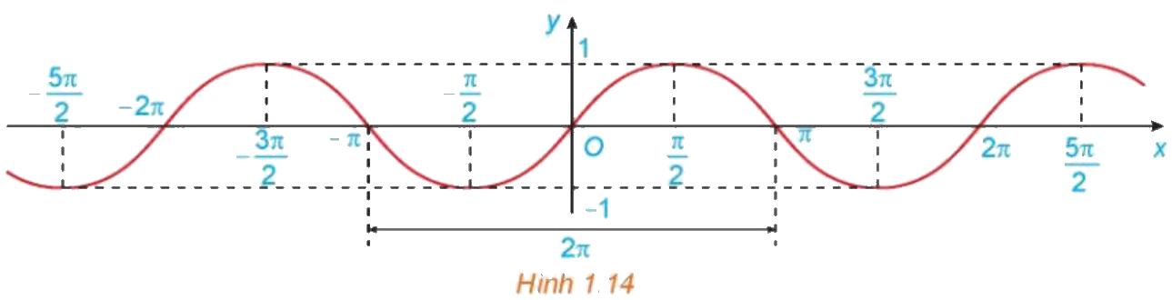
3. ĐỒ THỊ HÀM SỐ y = sin x
Đồng biến: (−π/2 + k2π; π/2 + k2π)
Nghịch biến: (π/2 + k2π; 3π/2 + k2π)
Tập giá trị [−1; 1]; lẻ; chu kì 2π
Toán 11 · Bài 3. Hàm số lượng giác 7

Slide 8
GIẢI BÀI TOÁN MỞ ĐẦU
$T=\frac{2π}{π/3}=6$ giây
Một phút: 60 : 6 = 10 chu kì
Hít vào: 0 < t < 3; thở ra: 3 < t < 5
Chu kì hô hấp: 6 giây
Toán 11 · Bài 3. Hàm số lượng giác 8

Slide 9
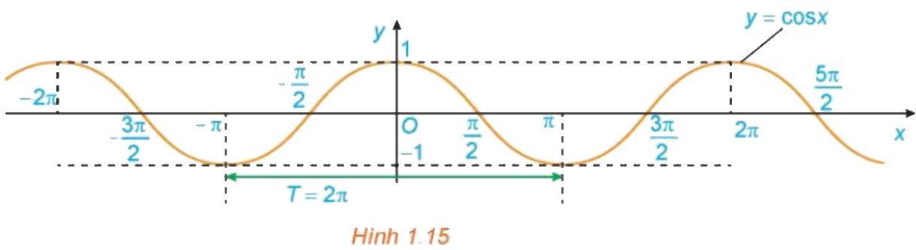
4. ĐỒ THỊ HÀM SỐ y = cos x
Đồng biến: (−π + k2π; k2π)
Nghịch biến: (k2π; π + k2π)
Tập giá trị [−1; 1]; chẵn; chu kì 2π
Toán 11 · Bài 3. Hàm số lượng giác 9

Slide 10
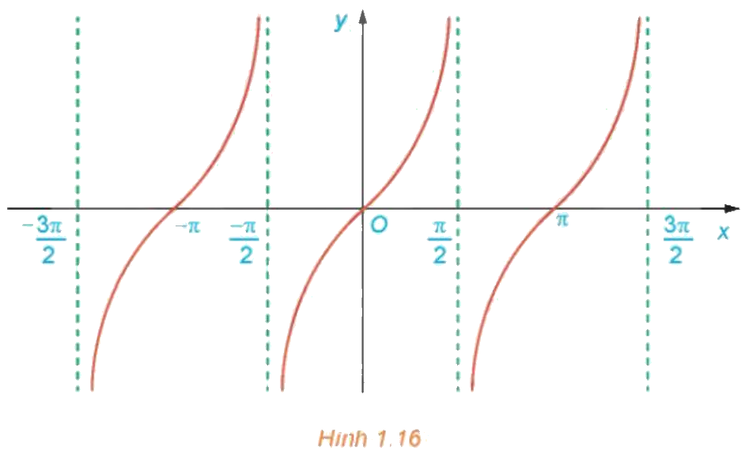
5. ĐỒ THỊ HÀM SỐ y = tan x
D = ℝ \ {π/2 + kπ}
Tập giá trị: ℝ; hàm số lẻ
Đồng biến trên (−π/2 + kπ; π/2 + kπ)
Chu kì π
Toán 11 · Bài 3. Hàm số lượng giác 10

Slide 11
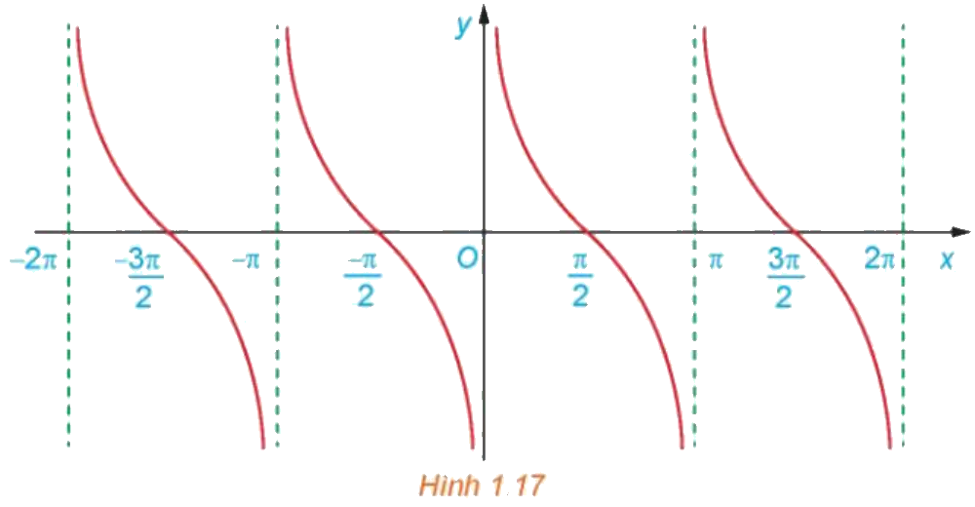
ĐỒ THỊ HÀM SỐ y = cot x
D = ℝ \ {kπ}
Tập giá trị: ℝ; hàm số lẻ
Nghịch biến trên (kπ; π + kπ)
Chu kì π
Toán 11 · Bài 3. Hàm số lượng giác 11

Slide 12
TRẠM KIỂM CHỨNG AI
Tìm lỗi trong lời giải AI
AI: sin x + cos x “không chẵn nên lẻ”
AI: tan x đồng biến trên D
Không chẵn chưa chắc là lẻ
tan π/4 = 1 > −1 = tan 3π/4
Toán 11 · Bài 3. Hàm số lượng giác 12

Slide 13
VẬN DỤNG: DAO ĐỘNG ĐIỀU HÒA
x(t) = −5cos 4πt (cm)
= 5cos(4πt + π): A = 5 cm, φ = π
Pha tại t = 2: 9π
T = 1/2 giây ⇒ 4 dao động trong 2 giây
Toán 11 · Bài 3. Hàm số lượng giác 13

Slide 14
NHIỆM VỤ NHÓM: NHIỆT ĐỘ TRONG NGÀY
Đo nhiệt độ theo giờ trong ngày
Ghi nguồn số liệu chính thống
Tìm hàm số trên Desmos
$T(t)=a+bsin \frac{π(t−c)}{12}$
Tìm chu kì, nhiệt độ cao, thấp
Nộp kèm Nhật ký sử dụng AI
Toán 11 · Bài 3. Hàm số lượng giác 14

Slide 15
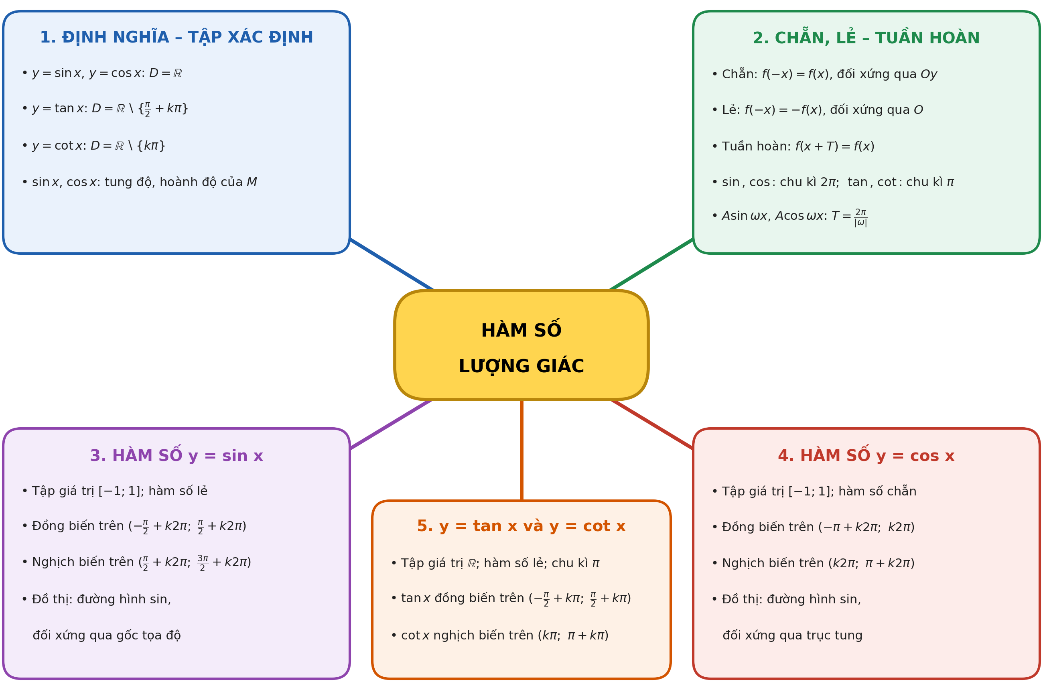
SƠ ĐỒ TƯ DUY BÀI HỌC
Toán 11 · Bài 3. Hàm số lượng giác 15

Slide 16

BÀI TẬP CỦA BẠN
Quét mã QR bằng điện thoại
Nhập họ tên và lớp
7 câu – làm trong 7 phút
Nộp bài, xem lời giải
trangtu66.github.io/Taode_thi_online/cc_bai3_t11.html
Toán 11 · Bài 3. Hàm số lượng giác 16

